Slide 1
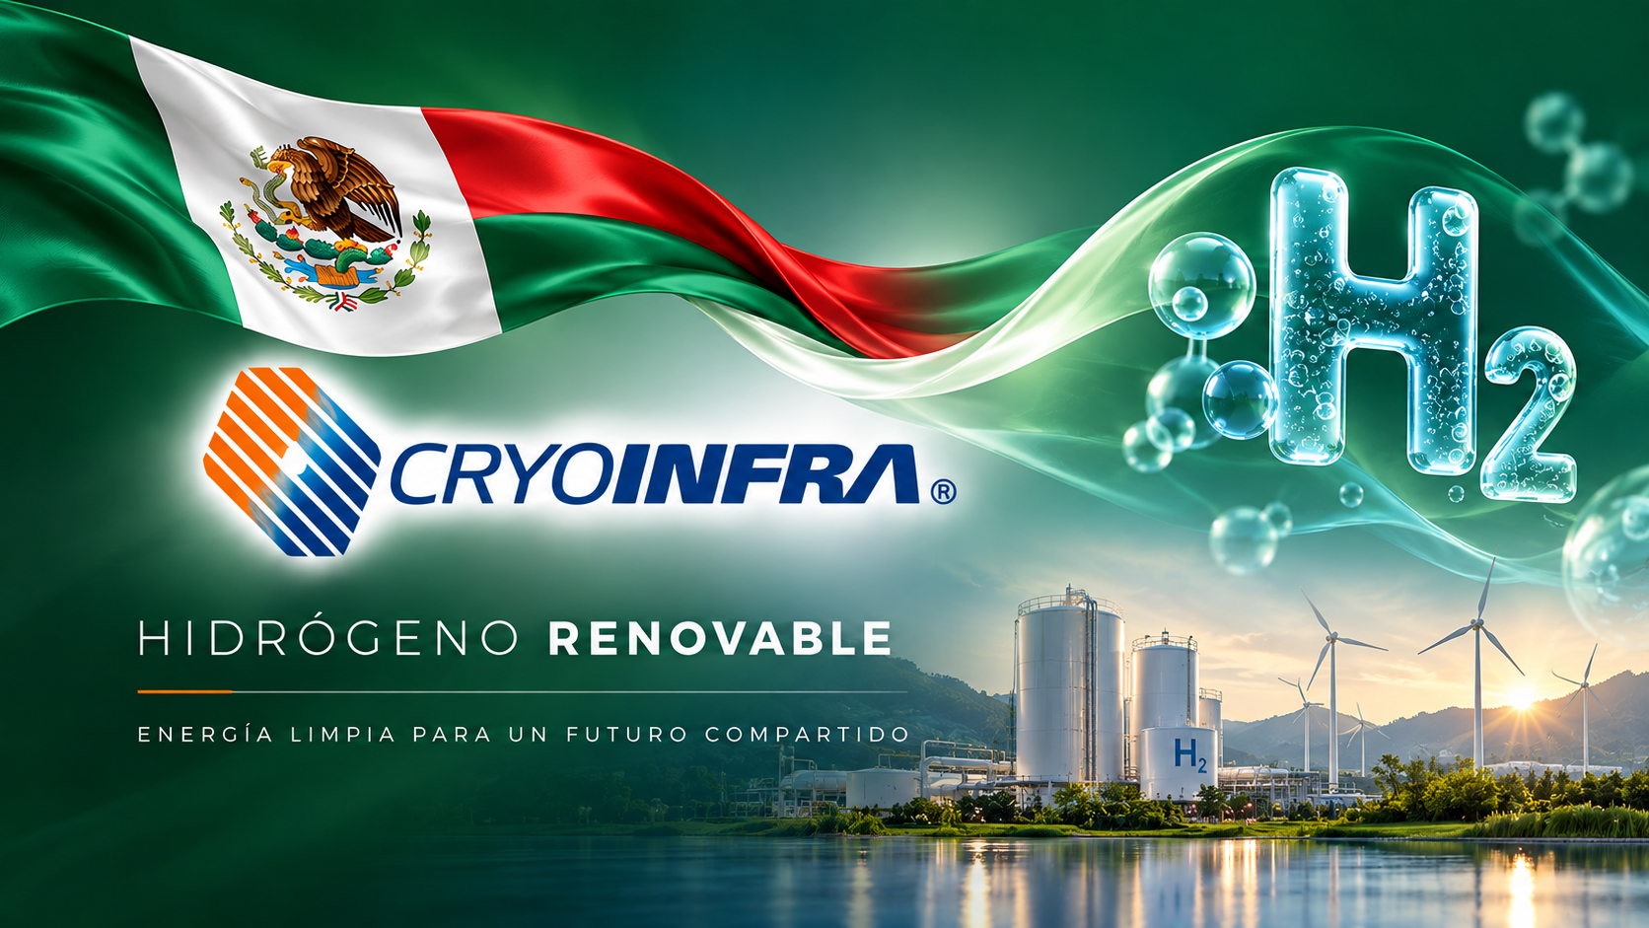
Presentación para el Sr. Gobernador Regional de Magallanes y de la Antártica Chilena
Jorge Mauricio Flies Añón

Slide 2
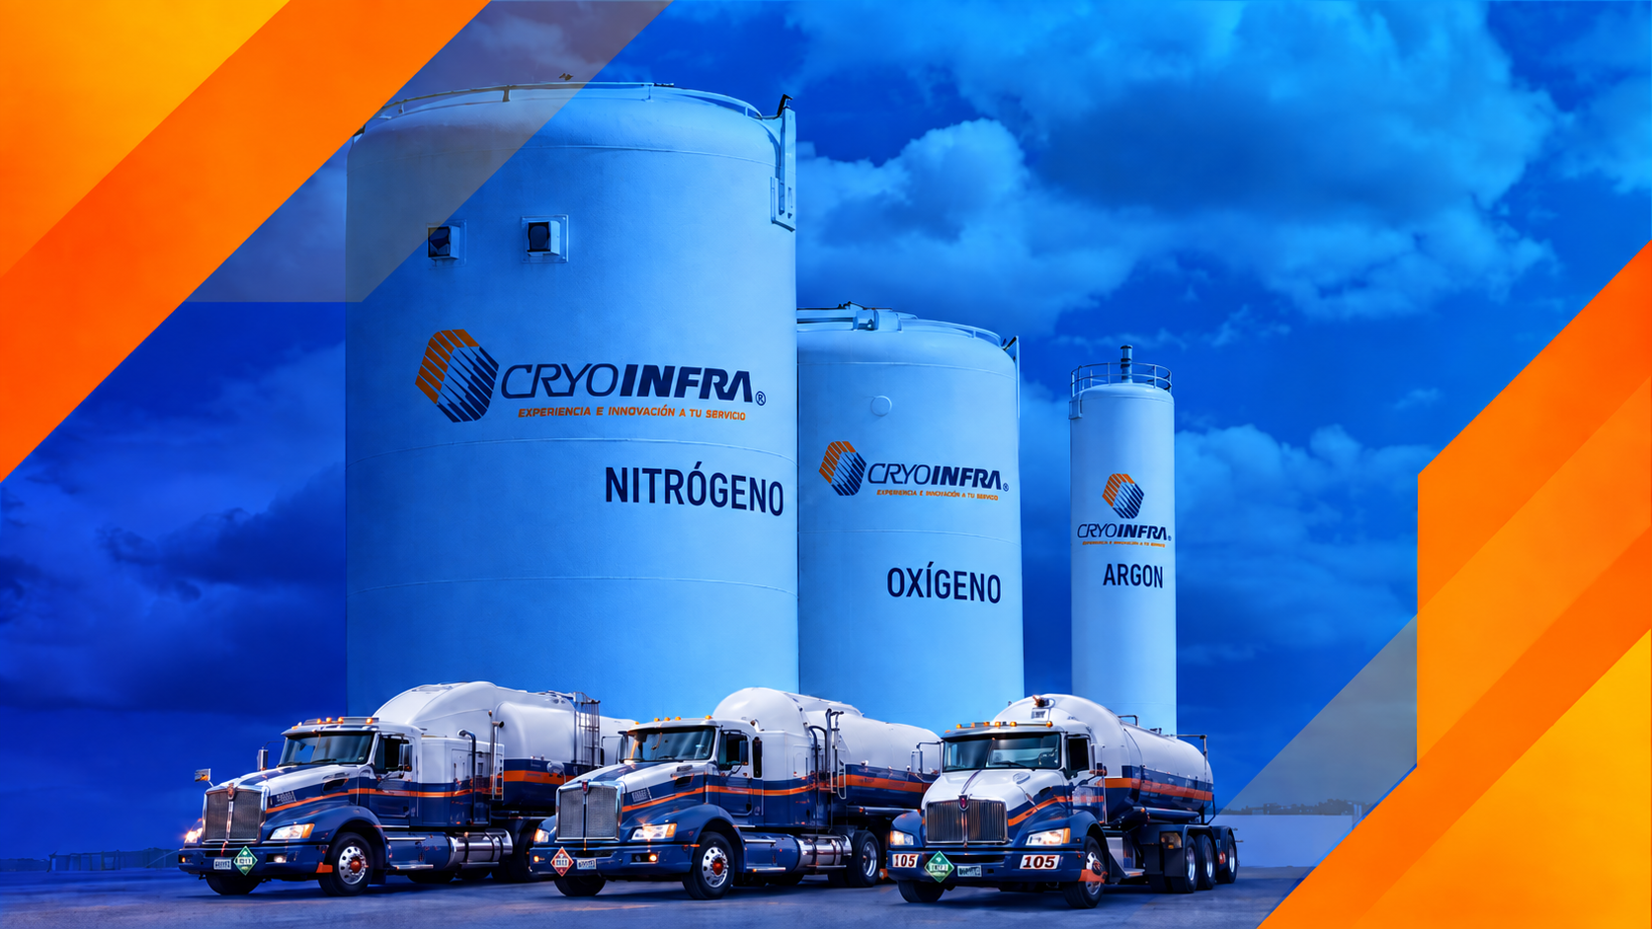



Slide 3
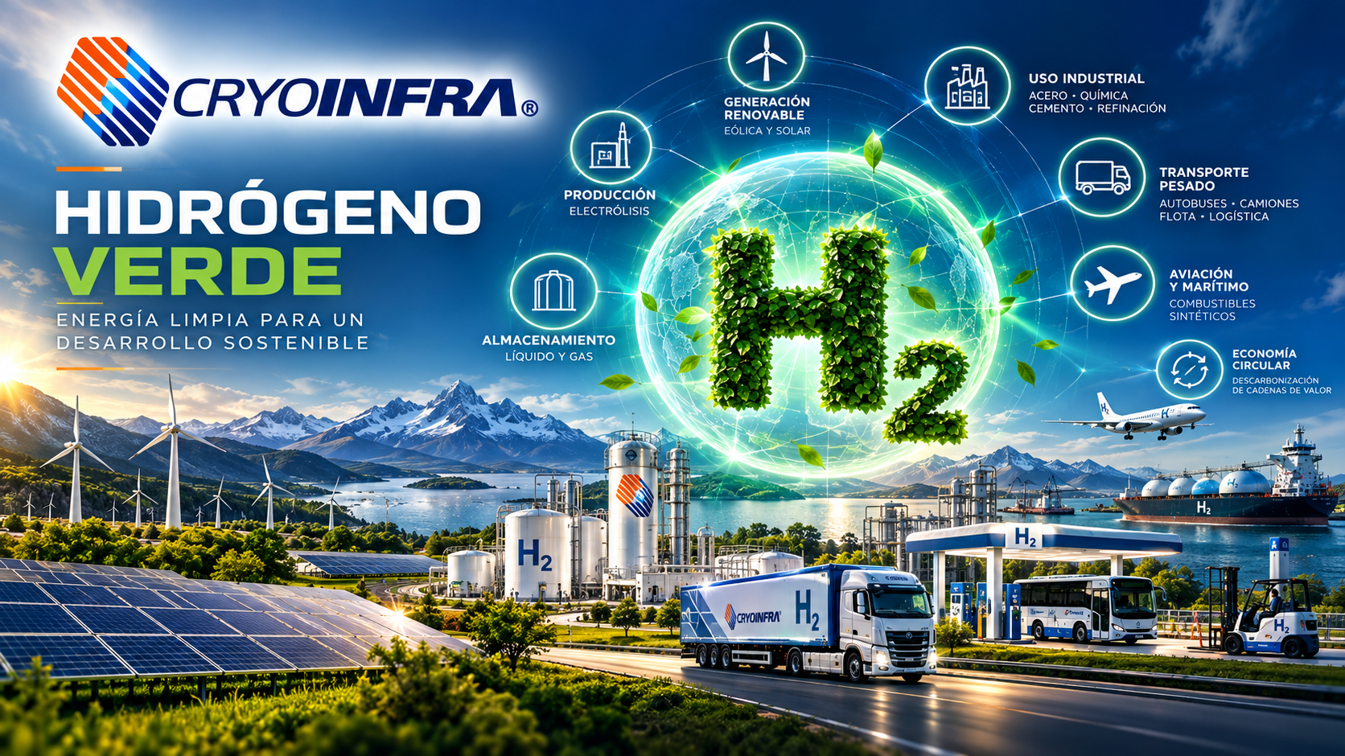

Slide 4
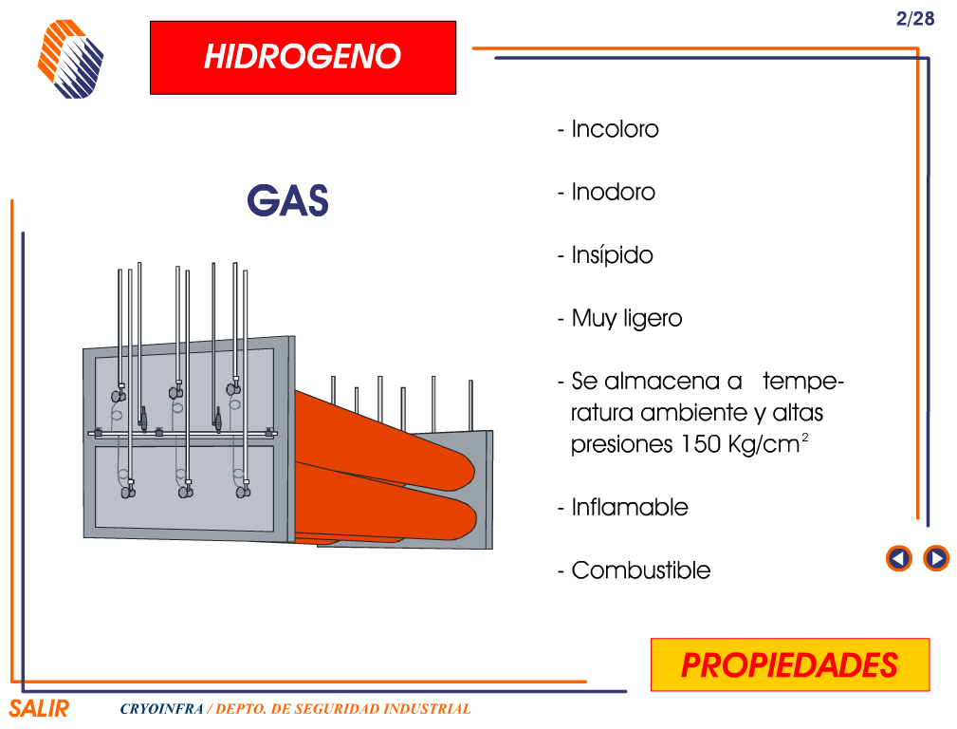
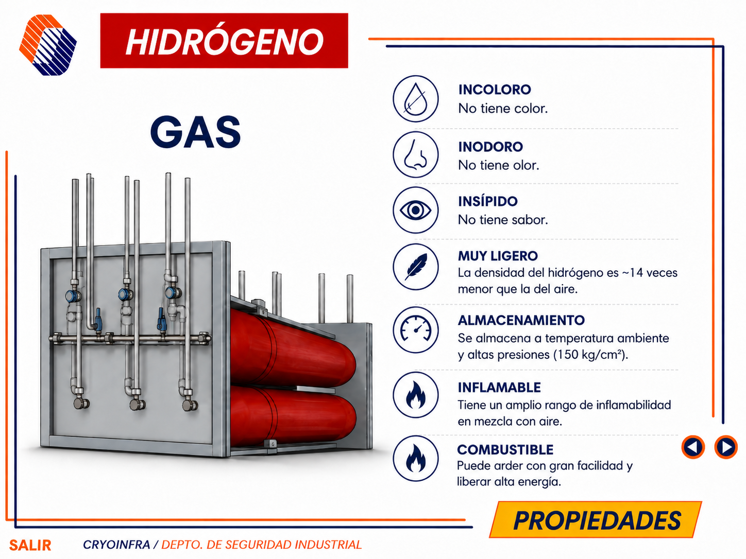
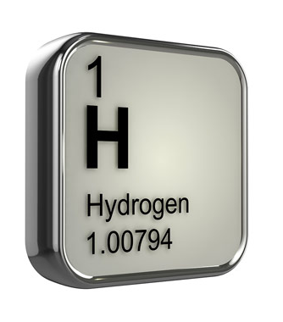
NFPA 55-18

Slide 5
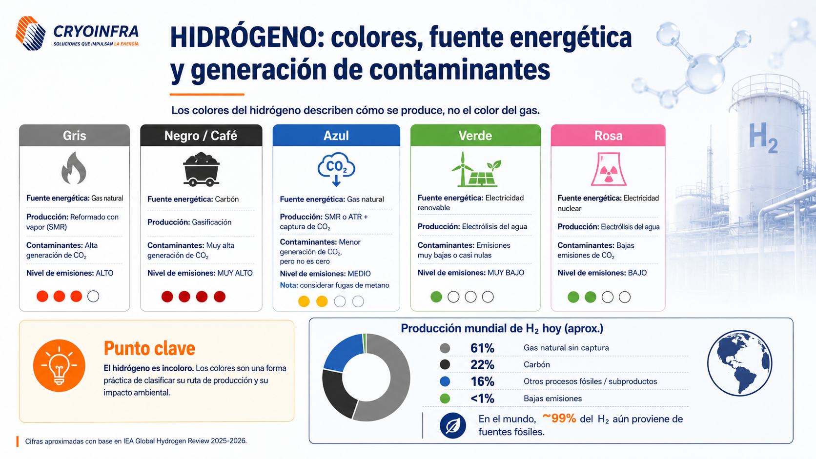

Slide 6
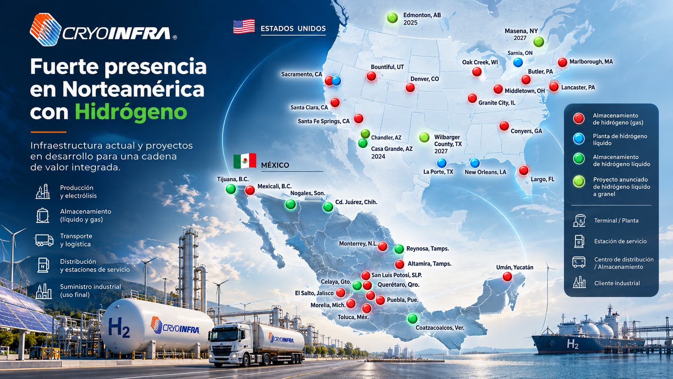

Slide 7
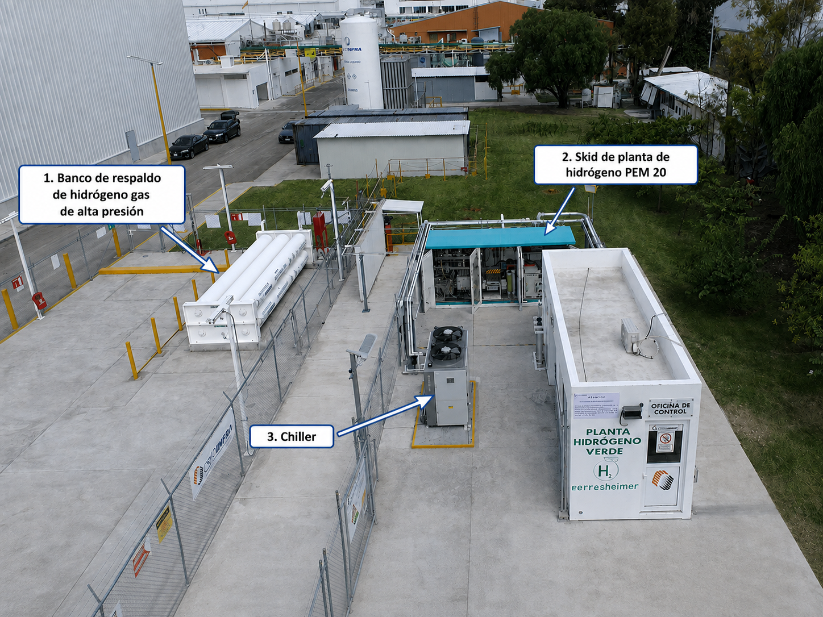
tuber
Generador electrolítico de hidrogeno gas
INSTALACIONES

Slide 8
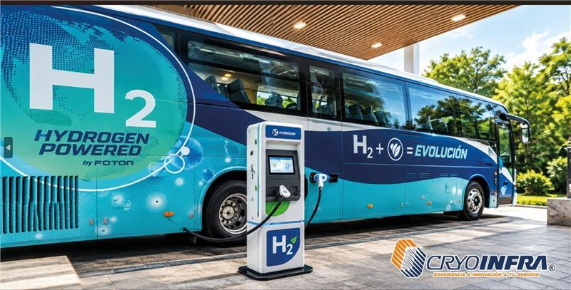

Slide 9
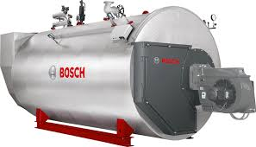
APLICACIONES INDUSTRIALES
Procesos térmicos: blending con gas natural
Consiste en mezclar el H₂ verde con gas natural en una línea o ducto. Es seguro, técnica y económicamente viable mezclar hasta 20% de H₂ en gas natural sin necesidad de modificaciones en la infraestructura existente.
Aplicable en industrias con:
Hasta 20%
Calderas
Hornos industriales
de H₂ en gas natural, sin modificar la infraestructura existente
Secadoras industriales
Sistemas de agua caliente
Turbinas de gas
Plantas de cogeneración
Fuente: Bosch.

Slide 10
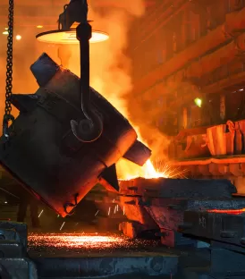
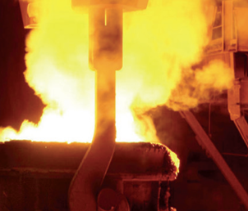
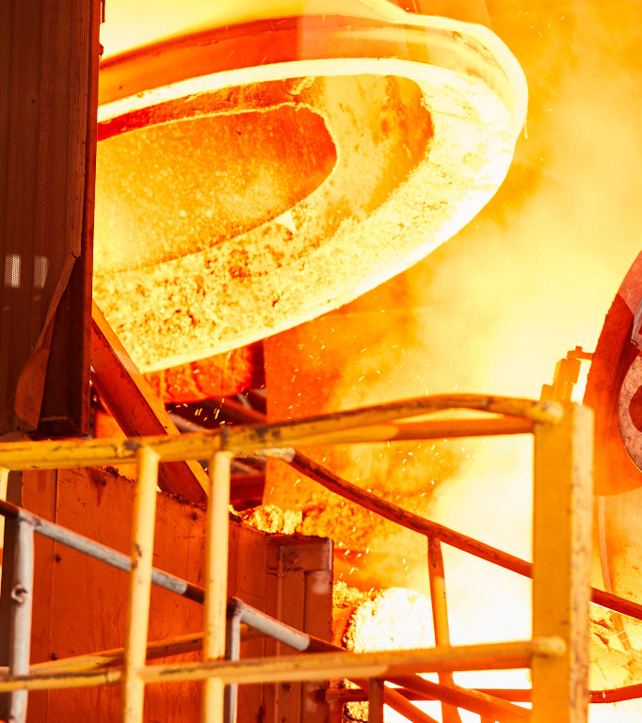
APLICACIONES INDUSTRIALES
Procesos de altas temperaturas
El hidrógeno verde puede reemplazar al gas natural u otros combustibles en procesos térmicos de alta temperatura: la temperatura adiabática de su flama puede alcanzar hasta 2,200 °C.
Aplicable en industrias con:
2,200 °C
Calderas
temperatura adiabática de flama alcanzable con H₂
Producción de acero
Producción de vidrio
Producción de fritas
Calefacción industrial
Refinación de petróleo
Fuente: País Minero.

Slide 11
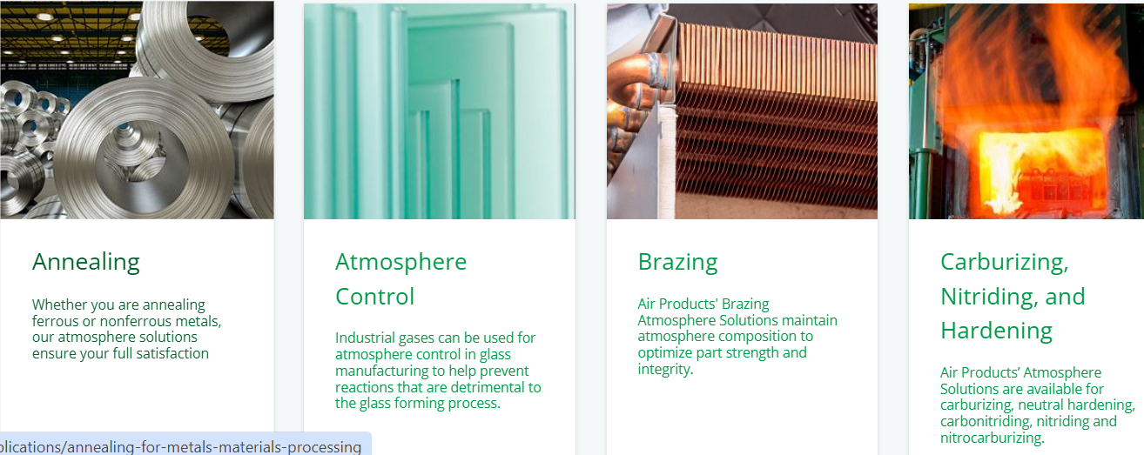
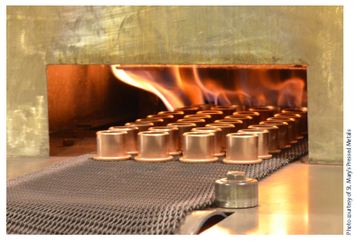
APLICACIONES INDUSTRIALES
Hidrógeno en tratamientos térmicos
El hidrógeno se utiliza en la producción del acero empleado en navajas de rasurar, aportando durabilidad, brillo y resistencia a la corrosión — características que impulsan la aceptación del consumidor y la utilidad de las empresas que procesan este tipo de acero.
En estos procesos, el H₂ cumple una función reductora. Para ejemplificarlo:
FeO + H₂ → Fe + H₂O
óxido de hierro + hidrógeno → hierro metálico + vapor de agua
Cuando el óxido de hierro entra en contacto con hidrógeno, el resultado de la reacción es hierro metálico y vapor de agua — el principio detrás de procesos de sinterizado y reducción en la industria metalúrgica.
Sinterizado

Slide 12
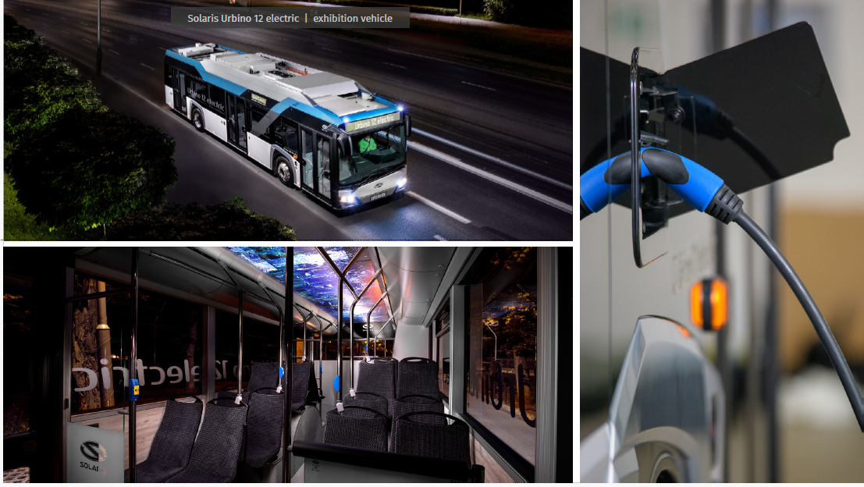
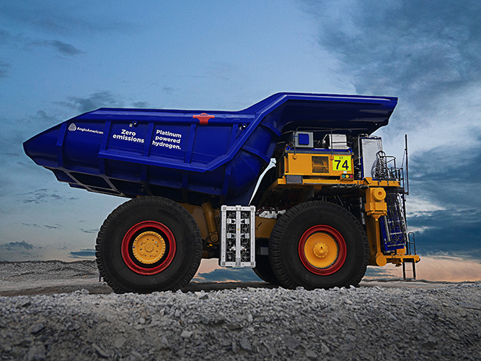
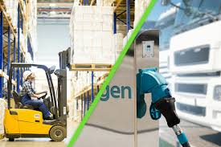
APLICACIONES INDUSTRIALES
Movilidad con hidrógeno
Los vehículos de celda de combustible de hidrógeno (FCEV) son, tecnológicamente, vehículos eléctricos: almacenan energía en forma de H₂ y la emplean en una celda de combustible para alimentar un tren motriz eléctrico. Suministrados con hidrógeno verde, ofrecen una alternativa de transporte de cero emisiones, con vapor de agua como único gas de escape.
Transporte ligero y de pasajeros
Vehículos pesados de almacén o minas
FCEV comparados frecuentemente con vehículos eléctricos de batería (BEV) como alternativas para la descarbonización del transporte por carretera.
H₂ verde en sustitución de diésel o gas LP en montacargas y camiones de acarreo (yuckels) en operaciones mineras.
Fuente: Xataka.

Slide 13
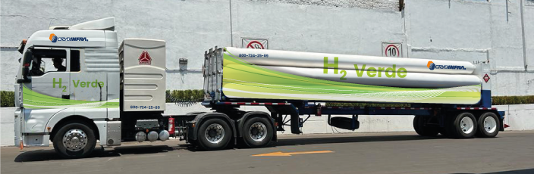

PRESENCIA EN MÉXICO
Cryoinfra está produciendo y comercializando Hidrógeno verde en la zona bajío de México

Slide 14



